Slide 1
Chào mừng các em đến với tiết học
Môn Toán – Tuần 26

Slide 2


Slide 3




Ba mươi nghìn bảy trăm chín mươi hai
30 792
3 792
37 920
3 972

Slide 4


Bốn mươi chín nghìn năm trăm sáu mươi bảy
40 967
40 567
49 567
49 667

Slide 5

Sáu mươi bảy nghìn hai trăm linh năm
67 502
60 502
60 205
67 205

Slide 6
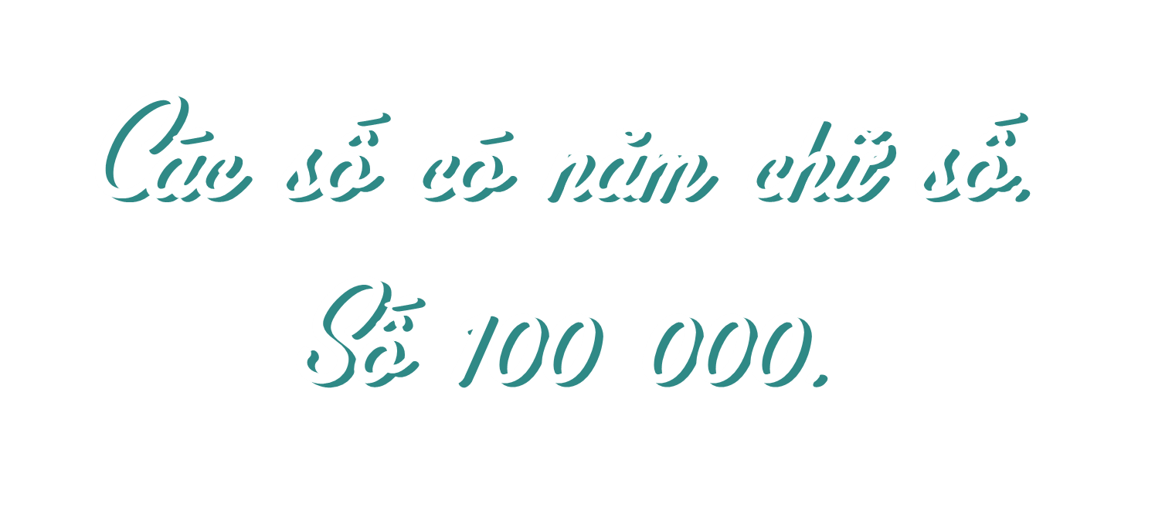
Tiết 4

Slide 7


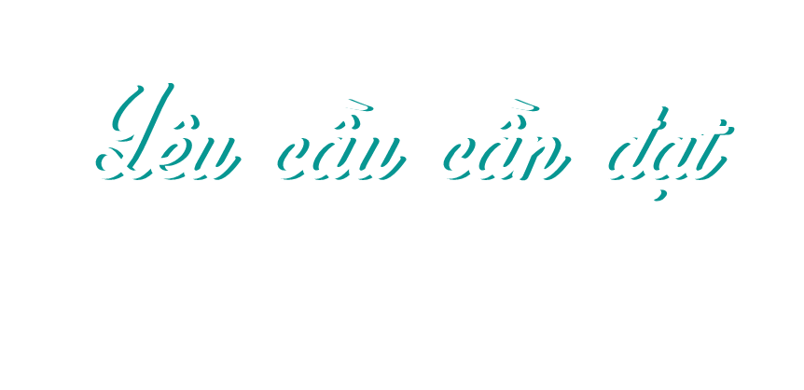
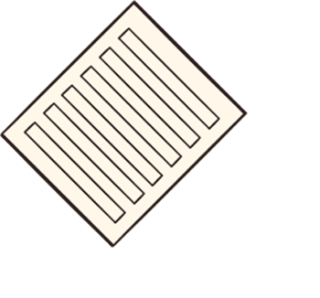
- Biết cách phân tích cấu tạo số, cách đọc và cách viết các số có năm chữ số và số 100 000.
- Làm quen với cách làm tròn số và làm tròn được một số đến hàng nghìn và hàng chục nghìn.

Slide 8


Slide 9

01
Chọn cách đọc thích hợp với số.
12 456
12 156
8 999
22 015
Hai mươi hai nghìn không trăm mười lăm
Mười hai nghìn bốn trăm năm mươi sáu
Mười hai nghìn một trăm năm mươi sáu
Tám nghìn chín trăm chín mươi chín

Slide 10

02
Số ?
10 000
20 000
?
?
35 000
15 000
25 000
30 000

Slide 11

02
Trong các số trên, số nào là số tròn chục nghìn?
10 000
15 000
20 000
25 000
30 000
35 000
Trong các số trên, số tròn chục nghìn là: 10 000, 20 000, 30 000.

Slide 12




03
Chọn câu trả lời đúng.
Thảo luận nhóm 2
Bạn An đố Mai tìm một số, biết rằng:
- Hàng chục nghìn của số cần tìm là 8.
- Nếu làm tròn số cần tìm đến hàng chục thì chữ số hàng chục của số làm tròn là 6.
- Nếu làm tròn số cần tìm đến hàng trăm thì chữ số hàng trăm của số làm tròn là 4.
Số cần tìm là:
64 301
80 458
82 361
83 405

Slide 13
Bạn An đố Mai tìm một số, biết rằng:
- Hàng chục nghìn của số cần tìm là 8.
- Nếu làm tròn số cần tìm đến hàng chục thì chữ số hàng chục của số làm tròn là 6.
- Nếu làm tròn số cần tìm đến hàng trăm thì chữ số hàng trăm của số làm tròn là 4.
64 301
80 458
82 361
83 405

Slide 14


Slide 15


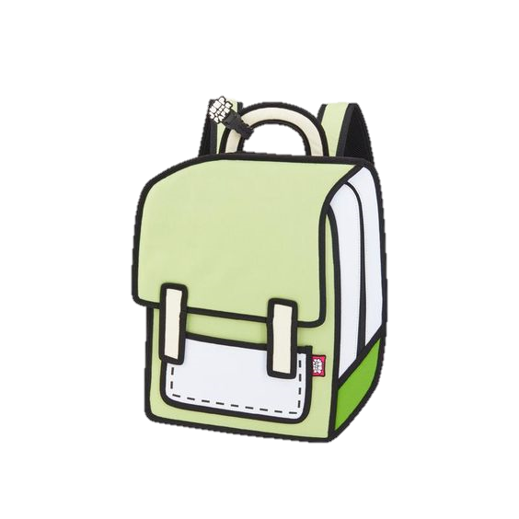





Slide 16
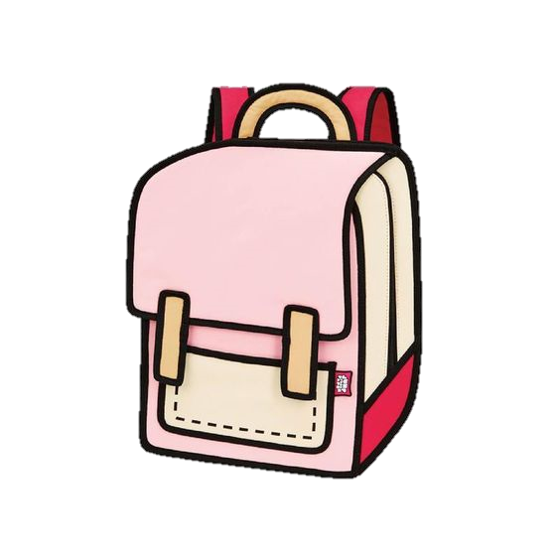





99 999
10 000
100 000
Số liền trước của số lẻ bé nhất có 5 chữ số
Số liền sau của số chẵn lớn nhất có 5 chữ số
Số liền sau của số lớn nhất có 5 chữ số

Slide 17

Hoạt động tiếp nối
Ôn lại bài đã học và vận dụng vào thực tế cuộc sống.
Chuẩn bị bài sau.

Slide 18
